Slide 1

정류기 종합 테스트 프로그램
사용 메뉴얼

Slide 2
목차
인터페이스 구성도
UI 설명
세부 기능
테스트 방법
- 2 -

Slide 3
1. 인터페이스 구성도
반자동 모드 시 제거되는 선
항상 연결되어 있는 선
IoT 모뎀
DMM2(전류)
RS485
AC 소스
파워미터
AC 60 ~ 280V
정류기
션트 저항
부하
DC 소스
DC 50V
DMM1(전압)
배터리 보드
RS485
오실로스코프
USB(COM)
USB(VISA)
USB(VISA)
USB(COM)
PC
USB(VISA)
USB(VISA)
USB(VISA)
USB(COM)
USB(VISA)
- 3 -

Slide 4
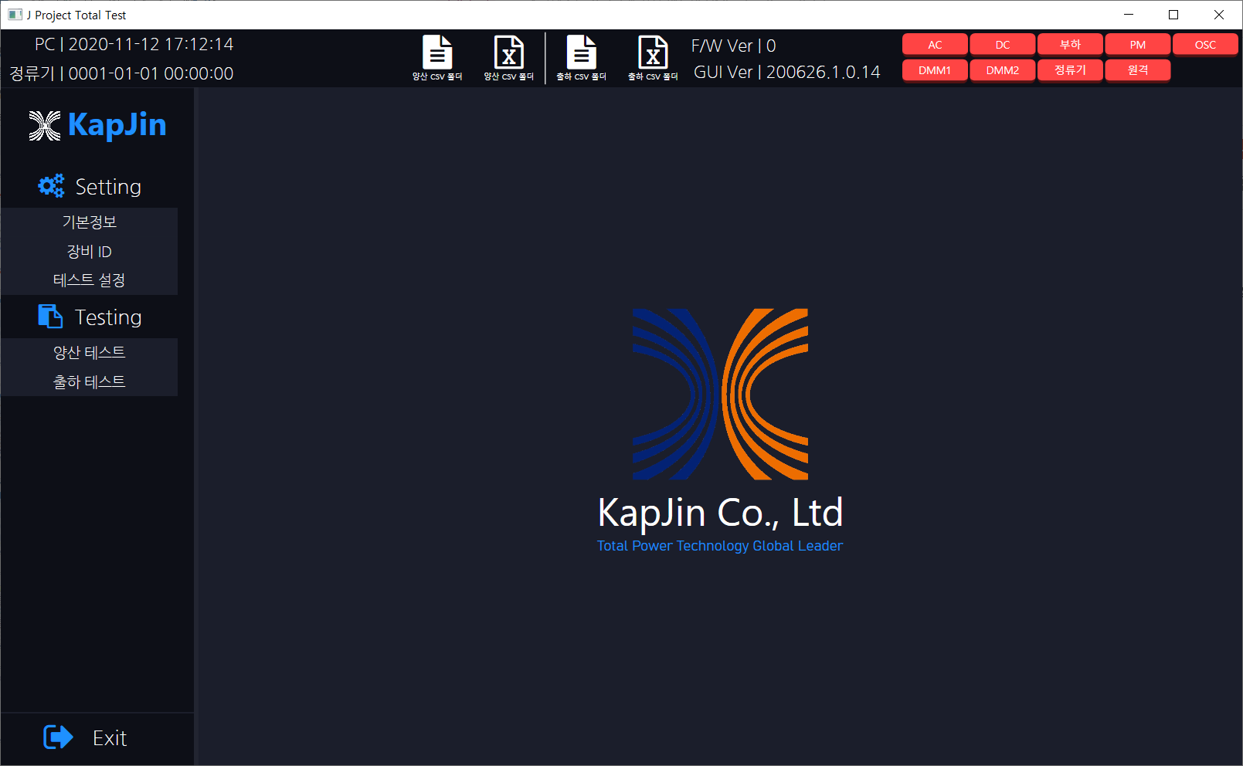
2. UI 설명
Main 화면
1. 시스템 시간 표시
-PC, 정류기의 시스템 시간을 확인할 수 있음
1
2
3
4
2. 보고서 저장 폴더 바로 가기
-양산, 출하 보고서가 저장되는 폴더를 열 수 있음
5
6
3. 버전 정보 표시
-정류기, 프로그램의 버전정보를 확인 할 수 있음
4. 장비 접속 버튼
-해당하는 장비에 접속 또는 해제 할 수 있음
(ID 설정은 ‘장비ID 설정 창’에서 해야 한다.)
5. 메뉴
6. 메인 화면
- 4 -

Slide 5
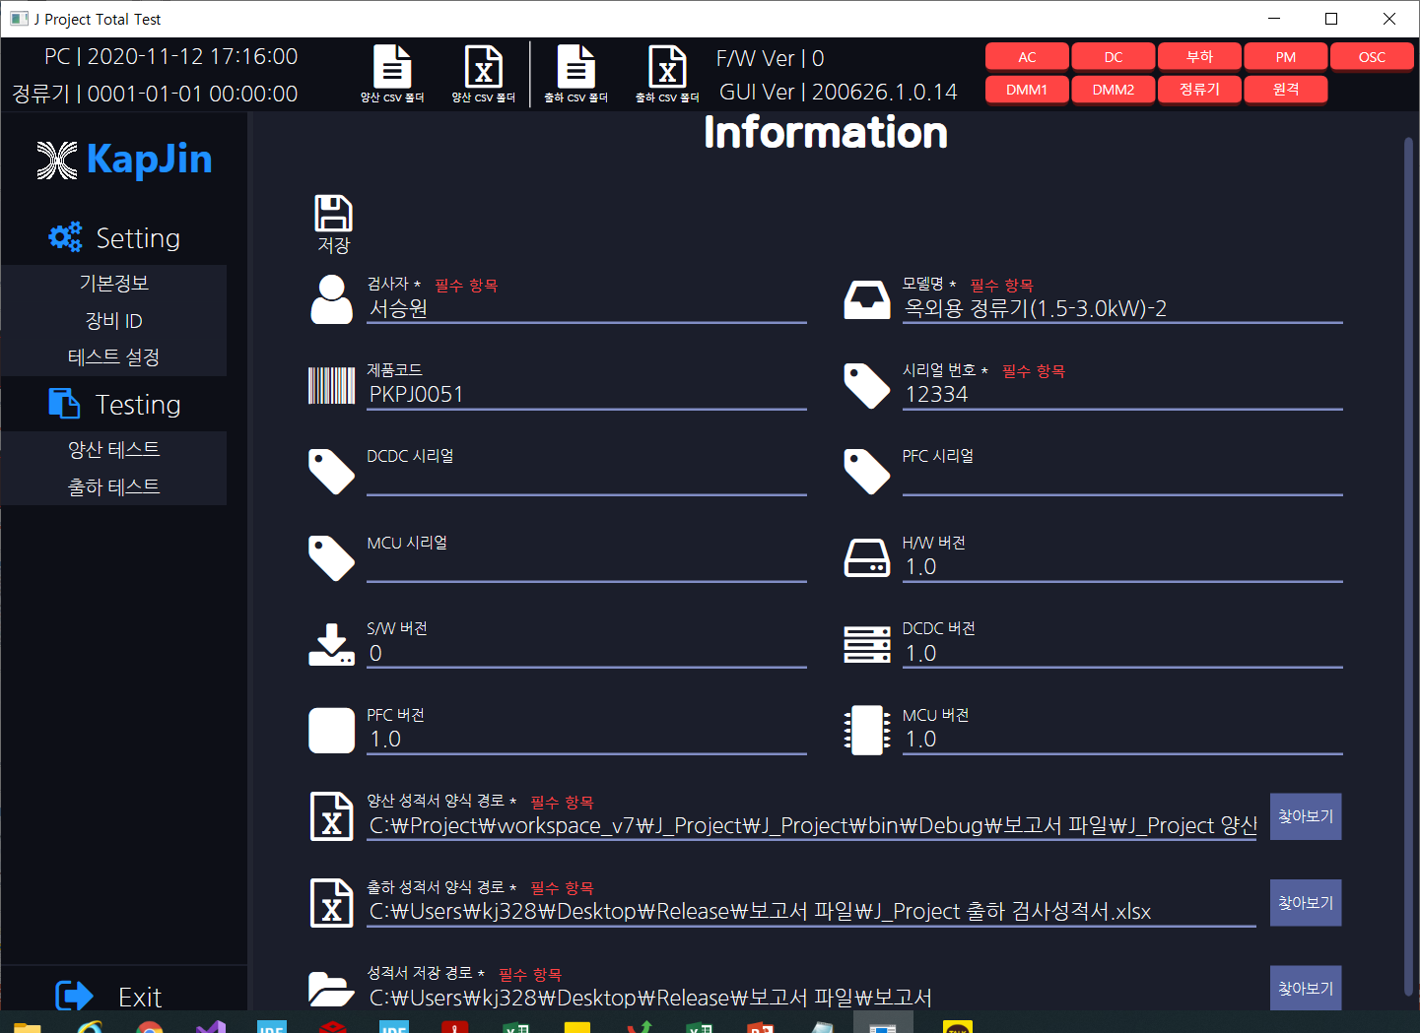
2. UI 설명
Setting - 기본정보 화면
1. 저장 버튼
-기본 정보를 저장 할 수 있음
(저장하지 않을 시 정보가 사라질 수 있음)
1
2
2. 기본 정보 삽입란
-성적서에 기입되는 정보
(필수 항목은 필히 기입 요망)
3. 성적서 파일 경로 & 저장 경로
-양산, 출하 성적서 엑셀 파일이 있는 경로 삽입(.xlsx)
-생성된 성적서를 저장할 폴더 경로 삽입
(필수 항목은 필히 기입 요망)
3
- 5 -

Slide 6
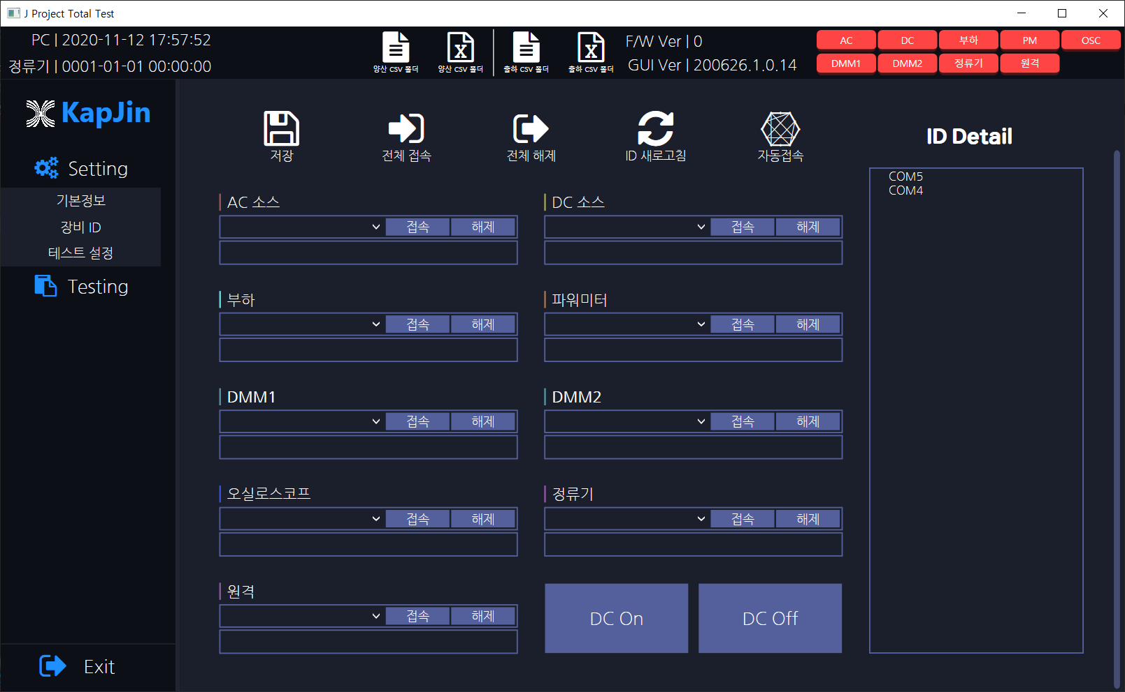
2. UI 설명
Setting – 장비 ID 설정 화면
1. 버튼 리스트
-저장 : 설정한 장비 ID를 저장
-전체 접속 : 모든 장비를 접속
-전체 해제 : 모든 장비를 해제
-ID 새로고침 : ID 리스트를 갱신
-자동접속 : 프로그램 실행 시 ID 자동접속
1
2
3
3-1
3-3
3-4
2. ID 리스트
-현재 컴퓨터에 연결되어있는 통신포트와 해당 포트에 대한 상세 정보를 확인
3-2
3. 접속 할 수 있는 ID 리스트
-3-1 : 장비 ID 선택창
-3-2 : 접속 시 응답 메시지 출력창
-3-3 : 장비 ID 접속 버튼
-3-4 : 장비 ID 접속 해제 버튼
- 6 -

Slide 7
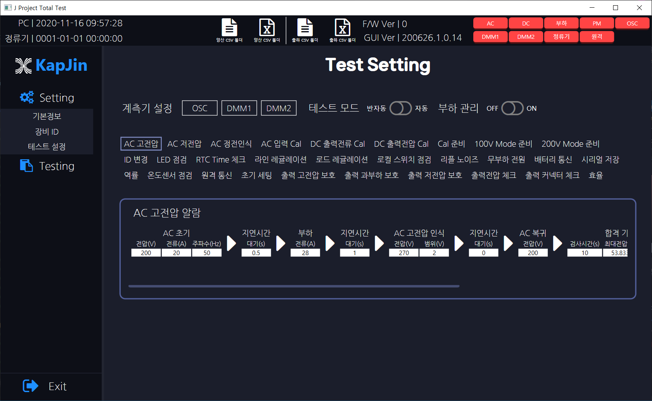
2. UI 설명
Setting – 테스트 설정 화면
※ 임의 조작 금지
1. 테스트 실행 옵션
-계측기 설정 : 계측기의 설정을 검사
-테스트 모드 : 테스트 실행 모드를 설정
- 반자동 : AC, Load는 수동 조정, 나머지 자동
- 자동 : 모든 장비 자동 조작
- 부하 관리
ON : 부하에 대한 모든 공정을 실행
OFF : 부하에 대한 일부 공정을 통과
1
2
3
2. 테스트 항목 선택
3. 테스트 조건 설정
- 해당 테스트에 대한 조건을 설정
- 7 -

Slide 8
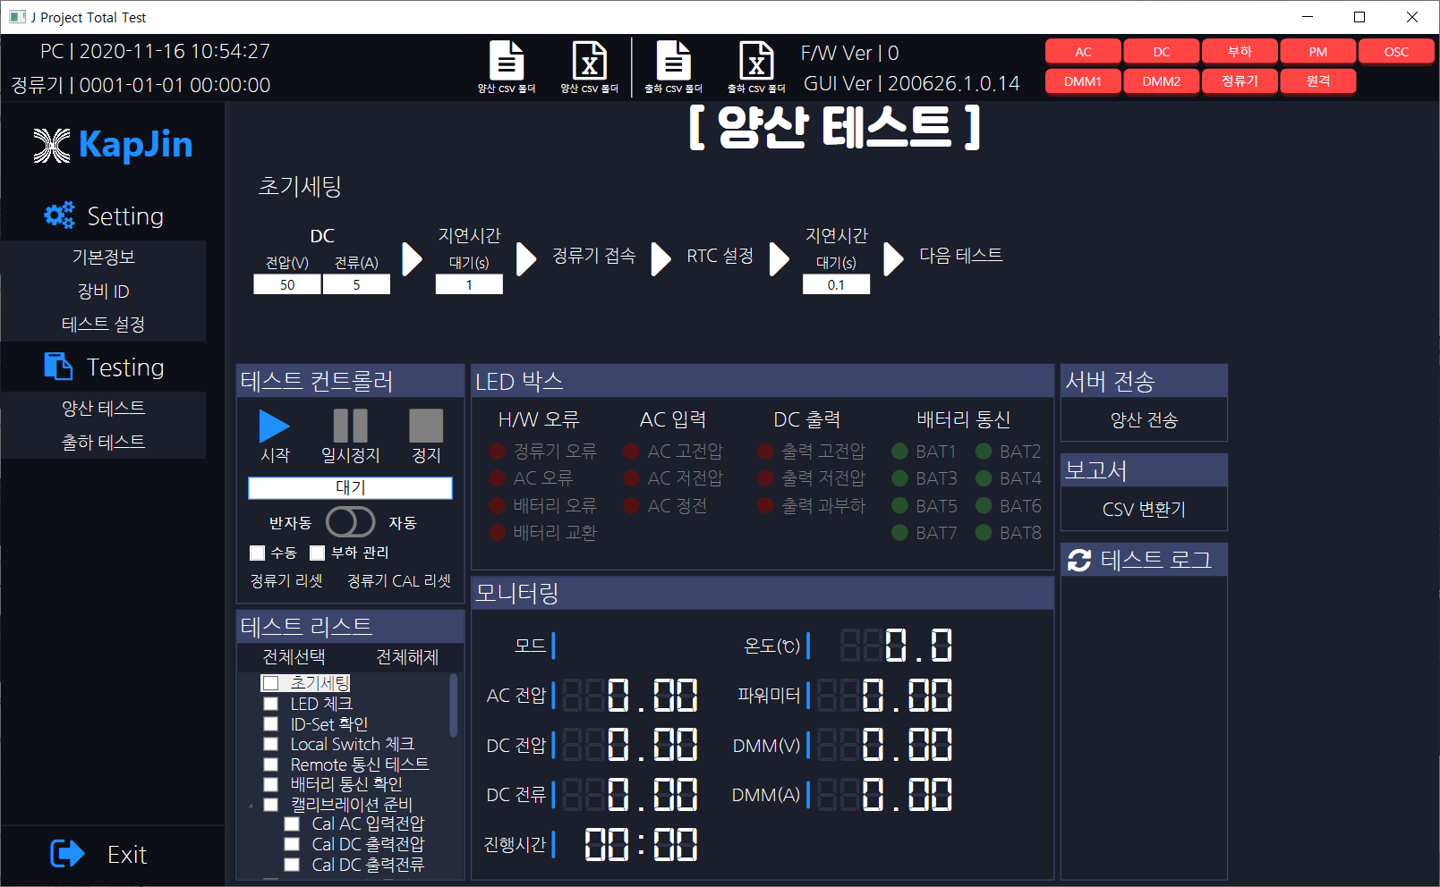
2. UI 설명
Testing – 양산 테스트 기본 화면
1. 테스트 시퀀스 뷰
-테스트의 순서 및 현재 진행 상황을 볼 수 있는 창
2. 테스트 컨트롤러
-테스트 관련 설정 및 실행
1
3. 정류기 상태 모니터링
-정류기의 에러 및 배터리 접속 상태를 표기
2
3
6
4. 테스트 항목 List
-수행할 테스트를 선택
7
5. 데이터 모니터링
-정류기가 인식하는 입력, 출력, 온도
-실제 입력, 출력값
5
8
4
6. 보고서 서버 전송
-테스트 완료 후 생성된 보고서를 수동으로 서버로 전송
7. 보고서 변환
-생성된 CSV 형식의 보고서를 엑셀 형식으로 변환
8. 로그 창
-테스트에 대한 로그를 출력
- 8 -

Slide 9
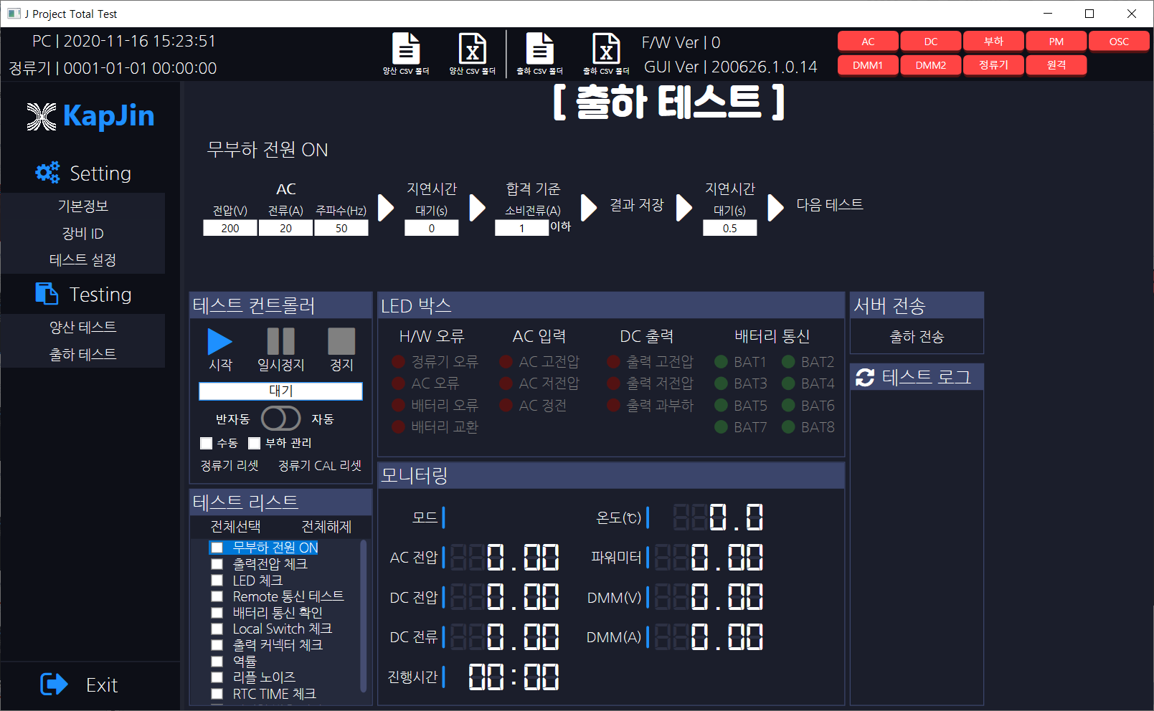
2. UI 설명
Testing – 출하 테스트 기본 화면
1. 테스트 시퀀스 뷰
-테스트의 순서 및 현재 진행 상황을 볼 수 있는 창
2. 테스트 컨트롤러
-테스트 관련 설정 및 실행
1
3. 정류기 상태 모니터링
-정류기의 에러 및 배터리 접속 상태를 표기
2
3
6
4. 테스트 항목 List
-수행할 테스트를 선택
7
5. 데이터 모니터링
-정류기가 인식하는 입력, 출력, 온도
-실제 입력, 출력값
5
4
6. 보고서 서버 전송
-테스트 완료 후 생성된 보고서를 수동으로 서버로 전송
7. 로그 창
- 테스트에 대한 로그를 출력
- 9 -

Slide 10
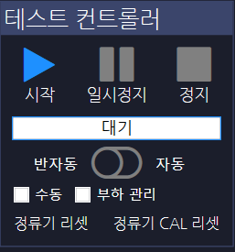
3. 세부기능
테스트 컨트롤러
1. 테스트 실행
-시작 : 테스트 시작
-일시정지 : 테스트 일시정지
-정지 : 테스트 정지
1
2. 테스트 실행 상태
-대기 : 최초 실행시 표기
-테스트 진행중 : 테스트 진행 시 표기
-테스트 종료 : 테스트 완료 시 표기
-일시정지 : 테스트 일시정지 시 표기
-테스트 정지 : 테스트 정지 시 표기
2
3
3. 테스트 모드
-자동, 반자동 : *6p 테스트 설정 화면 참조
-부하 관리 : *6p 테스트 설정 화면 참조
-수동 : 테스트를 수동으로 진행
4
4. 리셋
-정류기 리셋 : 정류기를 재시작
-정류기 CAL 리셋 : 정류기의 CAL정보를 초기화
- 10 -

Slide 11
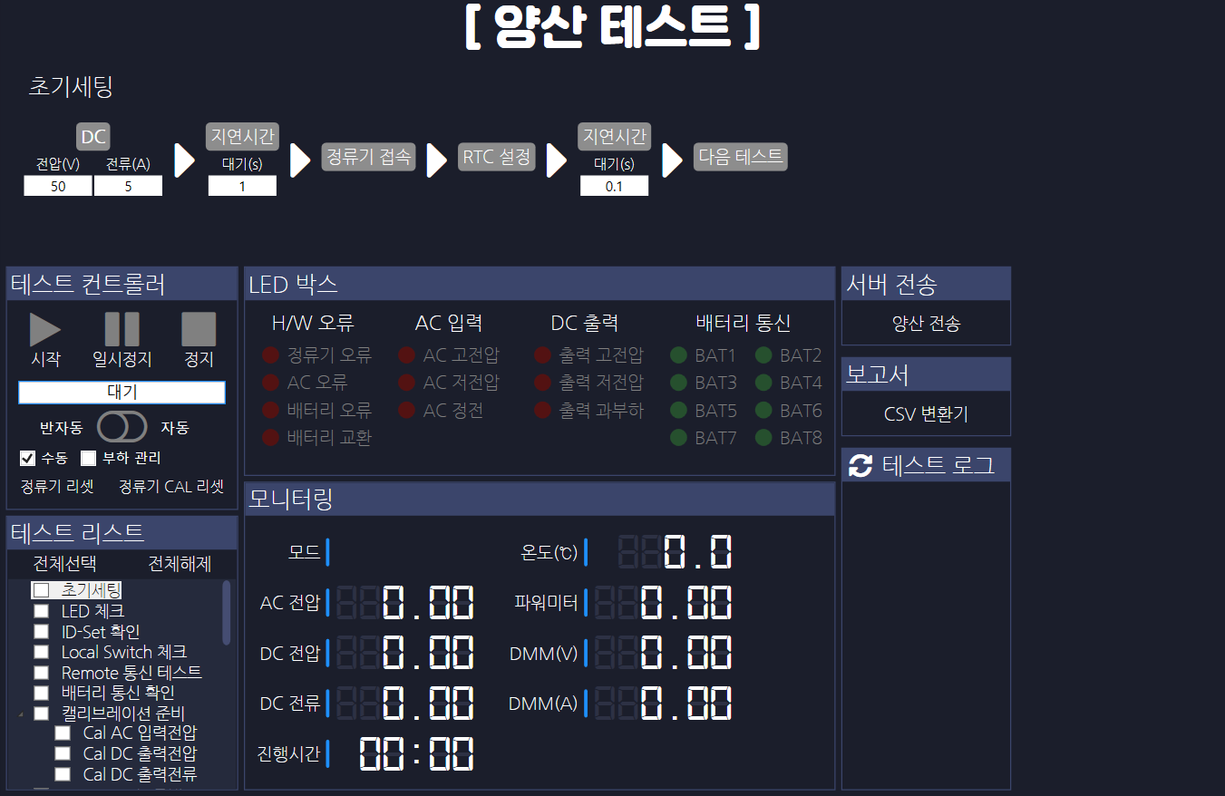
3. 세부기능
수동 모드
3
1. 수동 모드 체크
2. 테스트 실행 버튼 비활성
-수동 모드에는 자동 테스트 진행 불가
2
3. 수동 테스트 버튼 활성
-수동 모드 시, 테스트의 스텝에 대한 버튼이 활성화
-클릭 시, 해당 스텝에 대한 기능만 실행
1
- 11 -

Slide 12
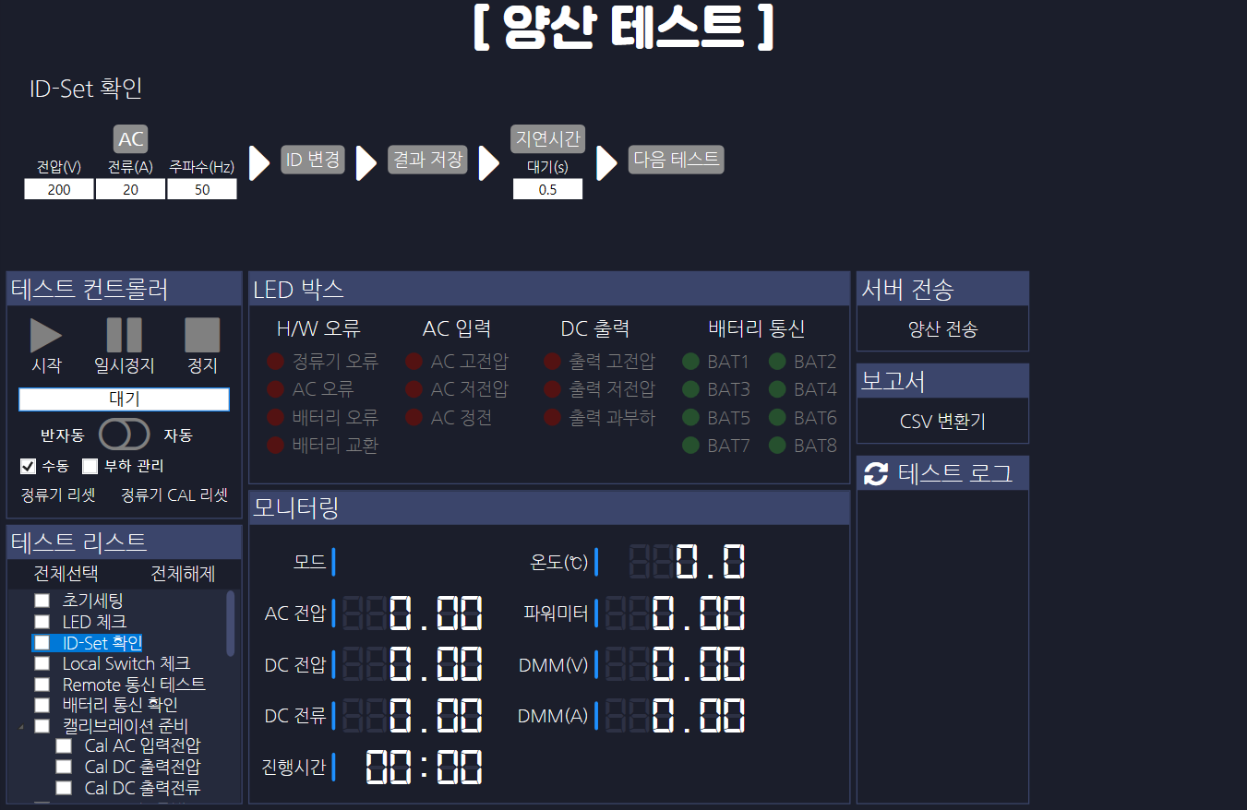
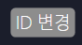


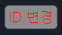
3. 세부기능
테스트 세부 단계 진행 결과 상태
테스트 시 세부 단계 색상(수동, 자동 동일)
- : 일반 상태
- : 현재 진행 중
- : 해당 단계 성공
- : 해당 단계 실패
- 12 -

Slide 13
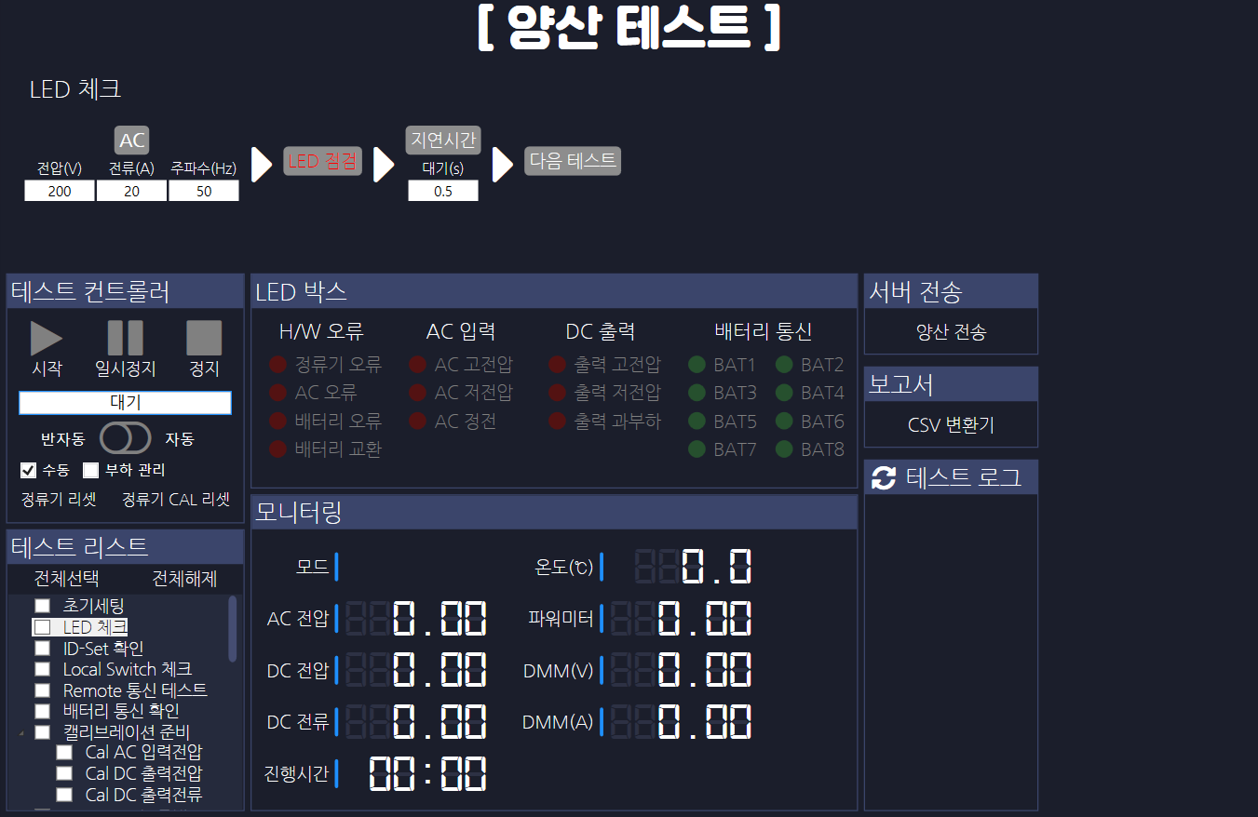
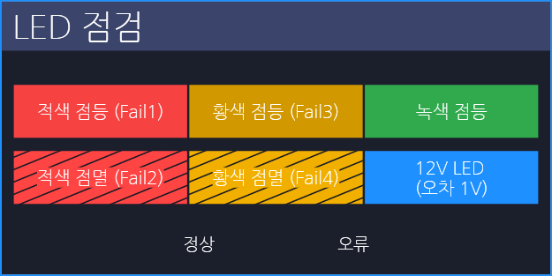
3. 세부기능
LED 검사 창
*LED 점검 시, 서브 윈도우 활성
1. LED 테스트 버튼
-적색 점등 : 정류기 LED가 적색으로 점등 되는지 확인 (단축키 : 1)
-적색 점멸 : 정류기 LED가 적색으로 점멸 되는지 확인 (단축키 : 2)
-황색 점등 : 정류기 LED가 황색으로 점등 되는지 확인 (단축키 : 3)
-황색 점멸 : 정류기 LED가 황색으로 점멸 되는지 확인 (단축키 : 4)
-녹색 점등 : 정류기 LED가 녹색으로 점등 되는지 확인 (단축키 : 5)
-12V LED : 외부 전압이 12V인지 확인
1
2. 테스트 결과 버튼
-정상 : 모든 검사가 정상적으로 반응(단축키 : Enter)
-오류 : 검사 중 1개 이상 오류(단축키 : Esc)
2
- 13 -

Slide 14
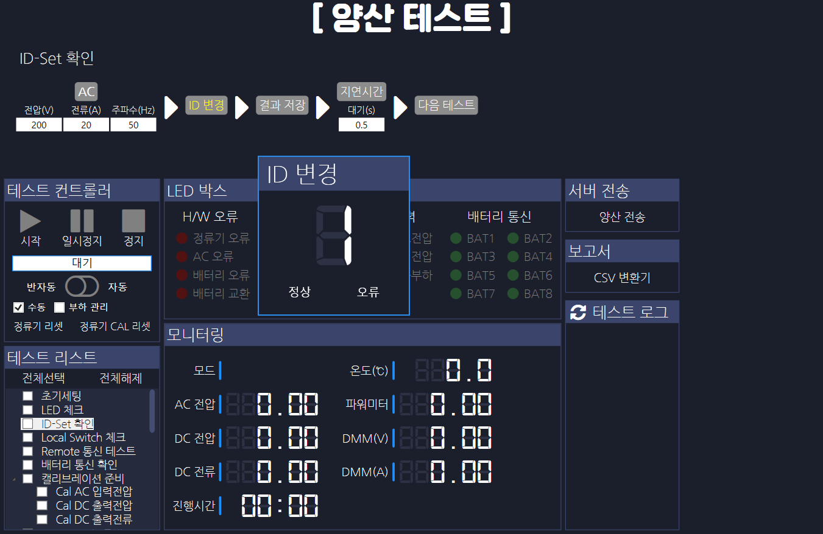
3. 세부기능
ID 검사 창
*ID 점검 시, 서브 윈도우 활성
1. ID 변경 확인
-정류기의 ID 변경 시, 화면의 숫자가 변경되는지 확인
2. 테스트 결과 버튼
-정상 : 모든 검사가 정상적으로 반응(단축키 : Enter)
-오류 : 검사 중 1개 이상 오류(단축키 : Esc)
1
2
- 14 -

Slide 15
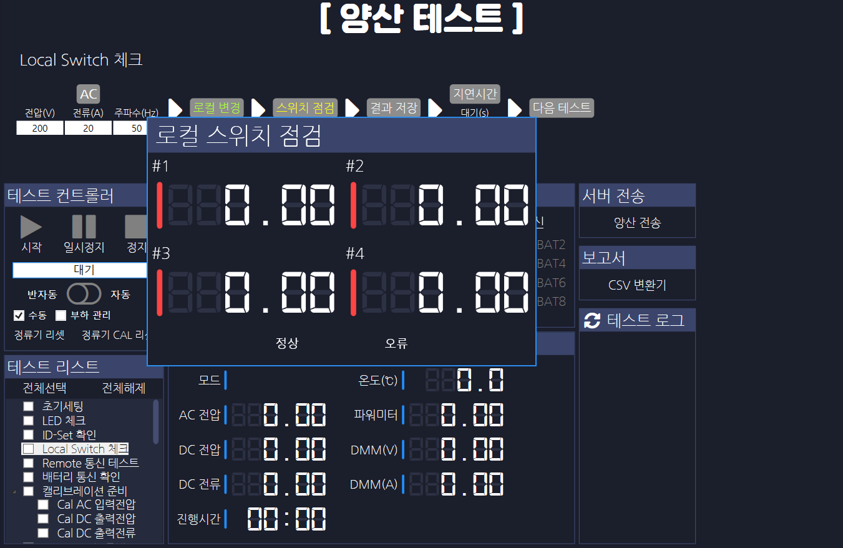
3. 세부기능
로컬 스위치 검사 창
*로컬 스위치 점검 시, 서브 윈도우 활성
1. 스위치 ON, OFF 확인
-해당 스위치의 ON,OFF 여부 확인
1
2
2. 출력 전압 모니터링
-해당 스위치의 출력 전압 모니터링
3. 테스트 결과 버튼
-정상 : 모든 검사가 정상적으로 반응(단축키 : Enter)
-오류 : 검사 중 1개 이상 오류(단축키 : Esc)
3
- 15 -

Slide 16
4. 테스트 방법
양산 테스트 흐름
최초 테스트
N차 테스트
경우에 따라 스킵 가능
기본 정보 입력
장비 ID 설정
테스트 설정
수행 테스트 선택
테스트 시작
정류기 교체
불합격 항목
재 수행 or 불량처리
보고서 전송
테스트 종료
장비 조작
- 16 -

Slide 17
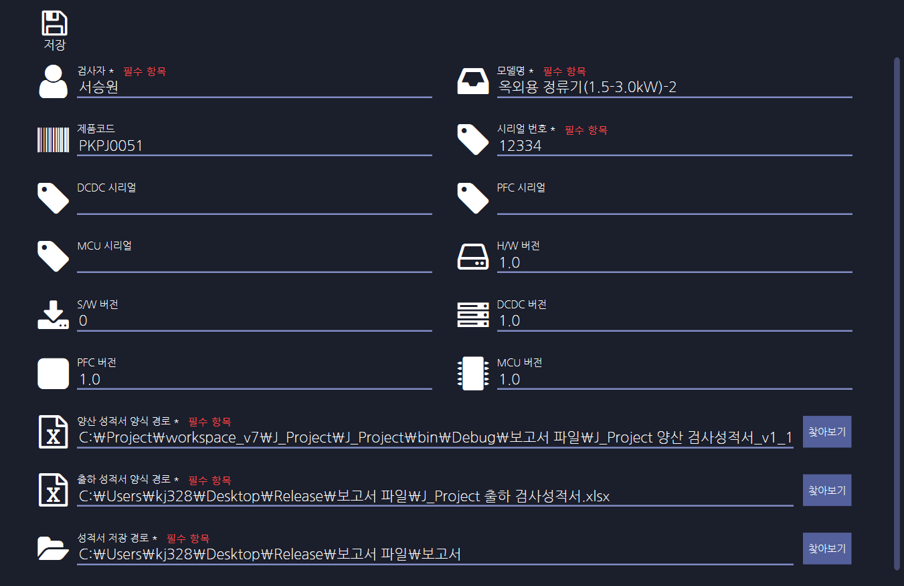
4. 테스트 방법
기본 정보 입력
: 최초 수행 시 입력 필요
: N차 수행 시 입력 필요
* 저장 필수
- 17 -

Slide 18
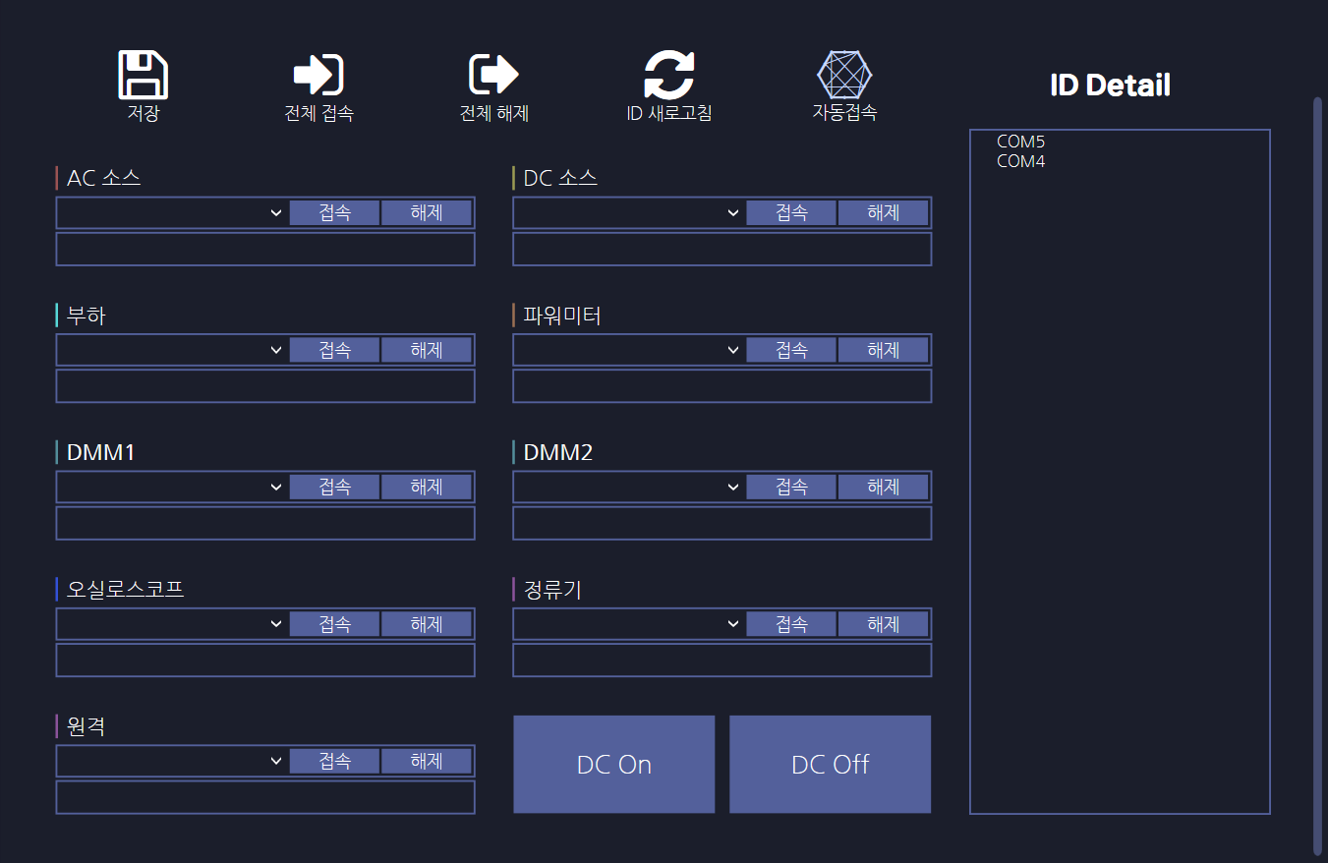
4. 테스트 방법
장비 ID 설정
: 최초 수행 시 입력 필요
* 저장 필수
- 18 -

Slide 19
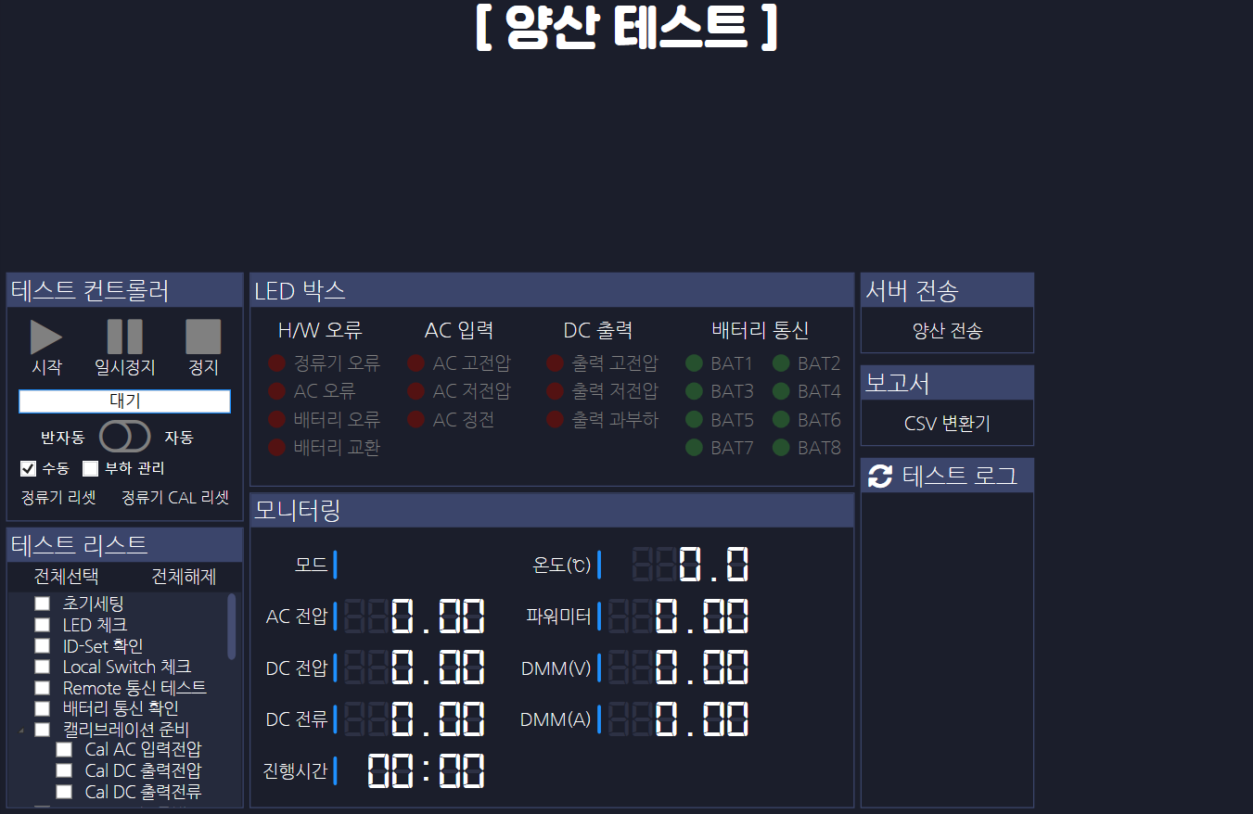
4. 테스트 방법
수행 테스트 선택 및 시작
: 실행할 테스트 항목 선택
: 항목 선택 후 시작
- 19 -

Slide 20
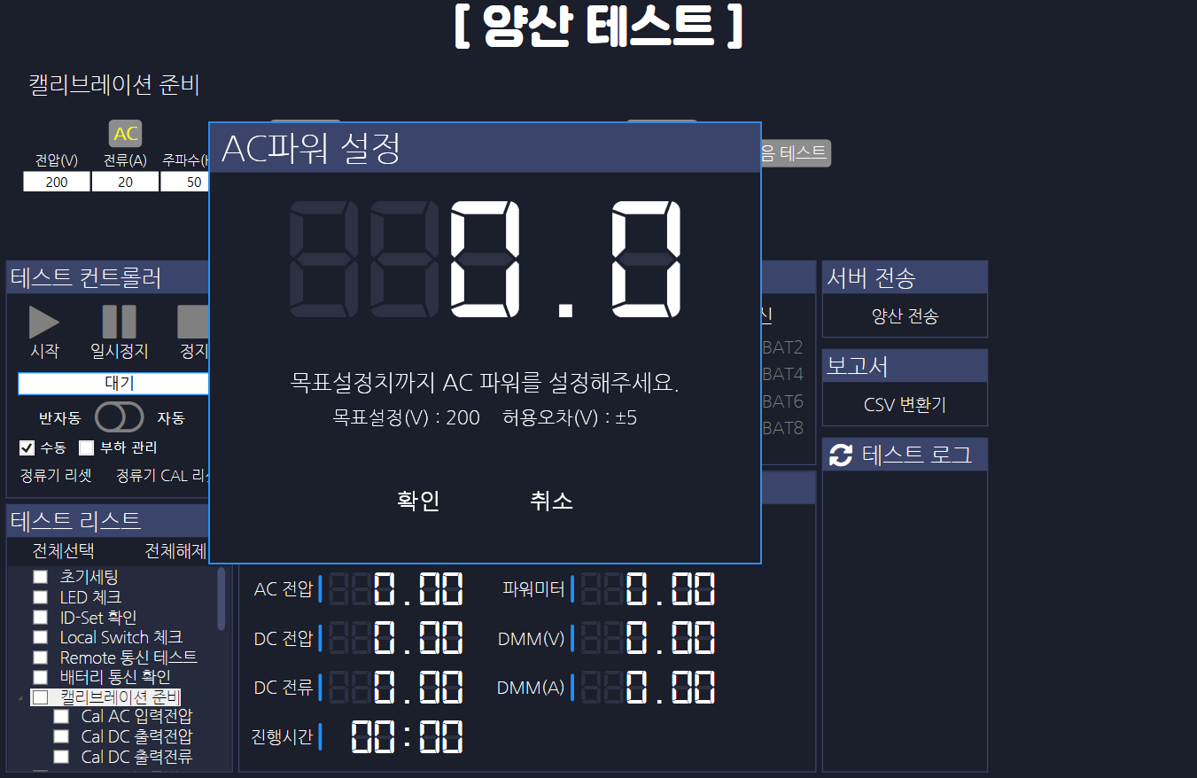
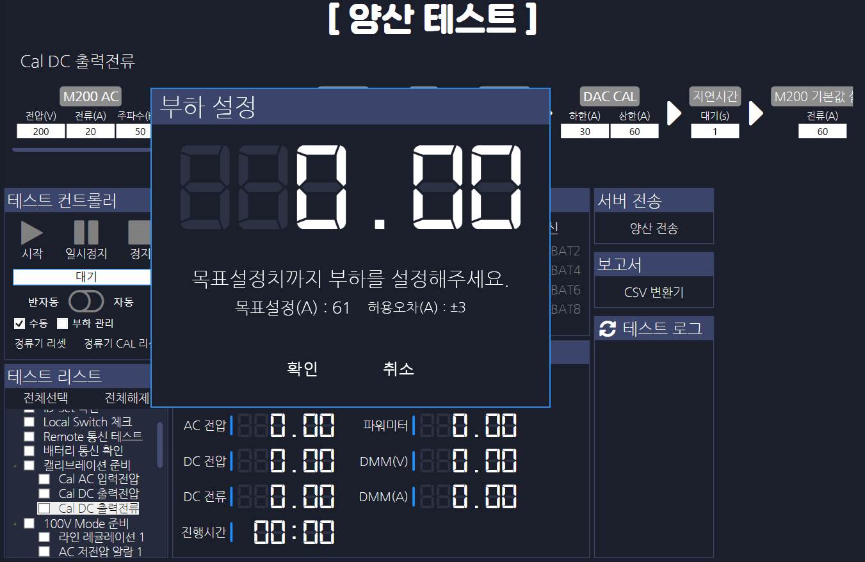
4. 테스트 방법
장비 조작
: AC 조작 화면
(슬라이닥스 조작)
: 로드 조작 화면
(수동 로드 조작)
- 20 -

Slide 21
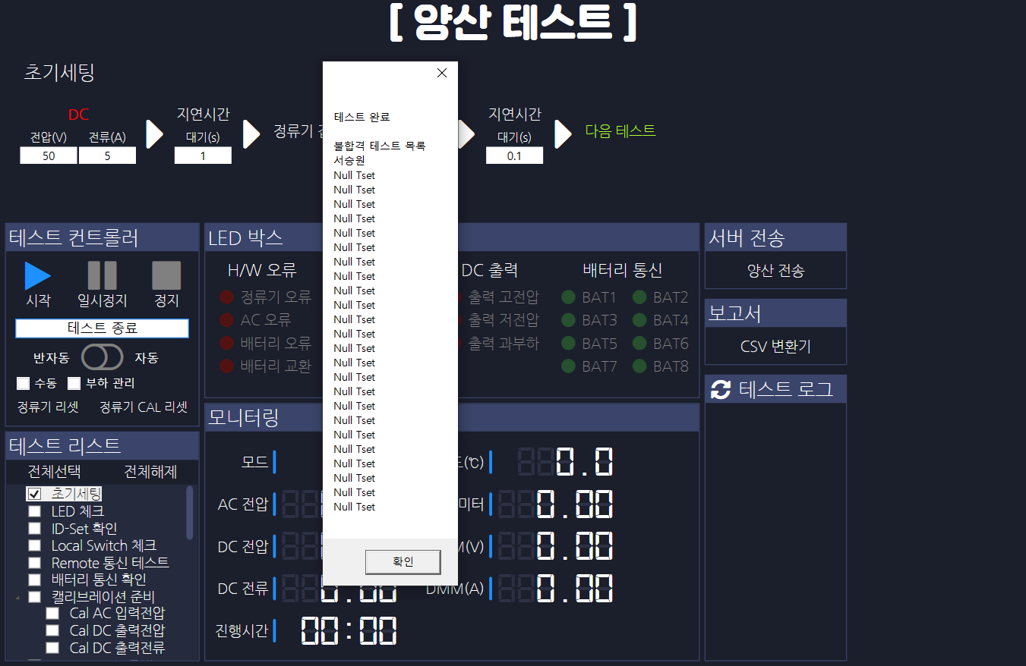
4. 테스트 방법
테스트 종료
: 테스트 종료 후 결과 확인
- 21 -

Slide 22
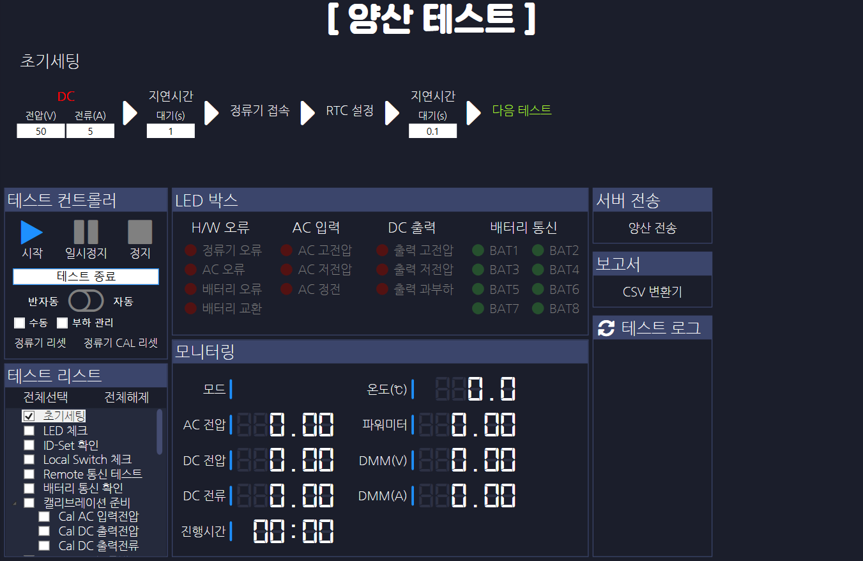
4. 테스트 방법
보고서 전송
: 생성된 테스트 보고서를 서버에 전송
: 테스트 실패 목록 재 수행
- 22 -

